Slide 1

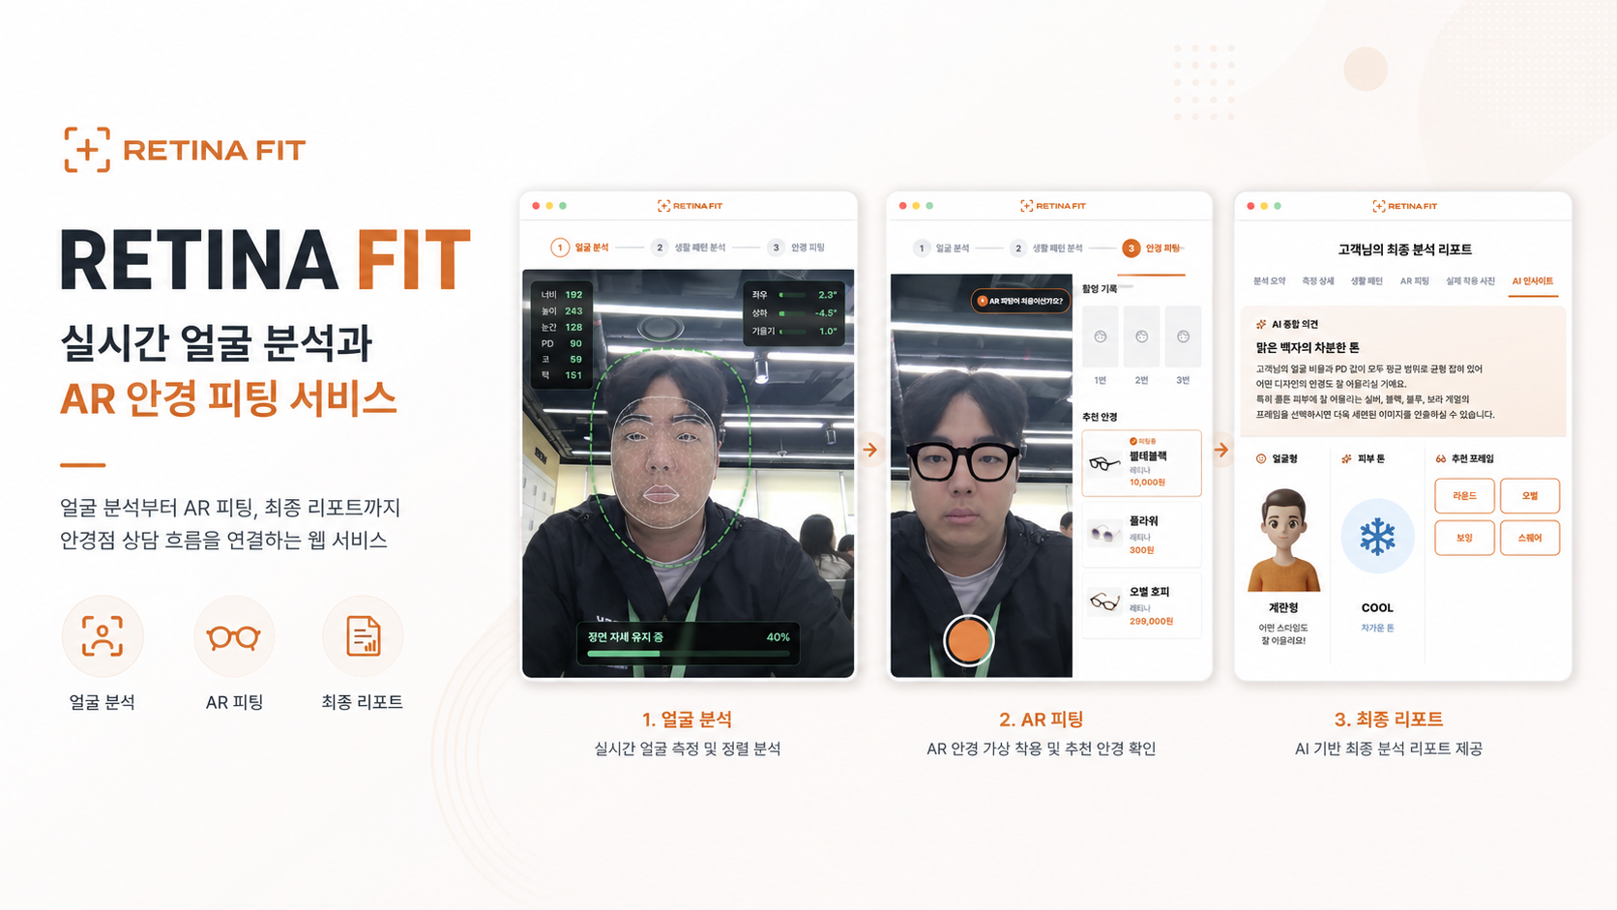


PROJECT 01
RetinaFit
안경점 현장에서 얼굴 분석부터 AR 가상 피팅까지 연결하는 B2B 서비스
시연 영상
기여도
★ ★ ★ ★ ☆
팀 구성
FE 2인 | BE 1인 | AI 3인 | INF 1인
역할
Front-End
기간
2026.04~ 2026.05
기술 스택
Svelte
Flutter
JavaScript
TailwindCSS

Slide 2
PROJECT 01
RetinaFit
안경점 현장에서 얼굴 분석부터 AR 가상 피팅까지 연결하는 B2B 서비스
MY CONTRIBUTION
TROUBLE SHOOTING
01
얼굴 분석 결과 및 추천 화면 구현
Problem
촬영 결과를 바탕으로 얼굴형, 피부, 톤, 측정값, 추천 색상, 추천 안경 형태를 보여주는 결과 화면을 구성했습니다.
분석 결과는 캡처 이미지 업로드와 함께 저장되며, 이후 추천 및 피팅 단계로 자연스럽게 이어지도록 플로우를 설계 했습니다.
AR 피팅에 사용되는 3D 안경 모델의 파일 용량이 커지면서, 피팅 화면 진입 시 초기 로딩 시간이 길어지는 문제가 있었습니다.
Solution
GLB 모델에 Draco 압축을 적용해 3D 에셋 용량을 최적화했습니다. 불필요한 리소스를 정리하고, 웹과 Native AR 영역에서 동일한 모델 경로를 안정적으로 불러오도록 로딩 흐름을 개선했습니다.
02
AR 가상 피팅 및 Flutter 브리지 구현
Svelte 웹에서 Flutter Webview 브릿지를 통해 Native AR 피팅을 실행할 수 있도록 연동했습니다.
안경 3D 에셋 경로와 원격 모델 URL을 처리하는 브릿지 레이어를 구성해 다양한 안경 데이터를 대응할 수 있도록 구현했습니다.
Native AR 사용이 어려운 환경에서는 Three.js 기반 fallback 화면으로 동일한 흐름을 유지하도록 구성했습니다.
Result
Draco 압축 적용 후 3D 모델 용량을 약 60% 감소시켜 초기 로딩 부담을 줄였습니다. 이를 통해 안경 선택 후 AR 피팅 화면으로 전환되는 흐름을 더 안정적으로 개선했습니다.

